Slide 1
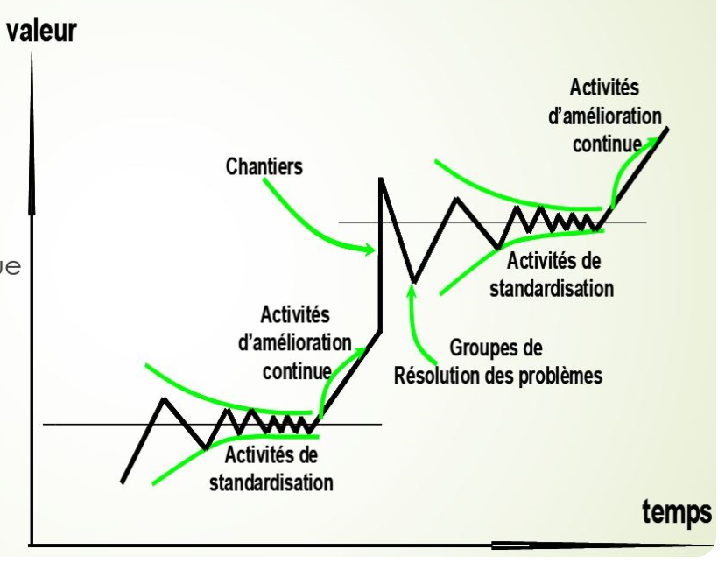
Fondamentaux du Lean
4 Amélioration continue
Chantier

Slide 2
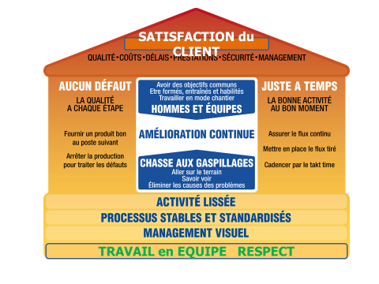
Le Lean en tant que système
Le But
Les deux piliers
  Jidoka
  Juste à temps
L’amélioration continue
  Le chantier
La base
  Standard
  Visuel
  Equipe

Slide 3

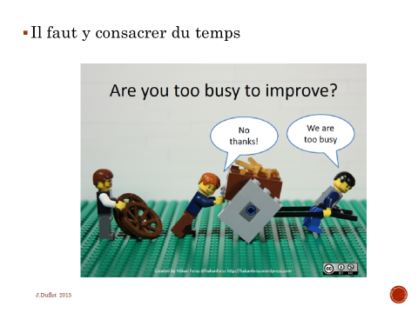
L’amélioration continue ou Kaisen
Le Kaisen (changer pour mieux)
C’est un état d’esprit avant d’être une méthode, il y en a d’ailleurs plusieurs.
Tout est améliorable et d’abord par ceux qui touche de près le processus, l’équipe de terrain. C’est elle qui connait le mieux les problèmes et souvent la solution. Les services d’appuis sont là pour aider à la concrétisation.
Tout le monde participe donc au Kaisen, ce qui suppose que tous ait un objectif commun : satisfaire le client.
Les multiples actions sur des périmètres divers ne sont pas coordonnées, elles sont menées par des équipes en charge de production, il faut donc être patient pour en voir les résultats, mais alors tout le système aura progressé.

Slide 4
Le Kaisen
Les étapes du progrès
Le standard
Stabilité
L’amélioration continue
Pas à pas
Le chantier
Changement de processus

Slide 5


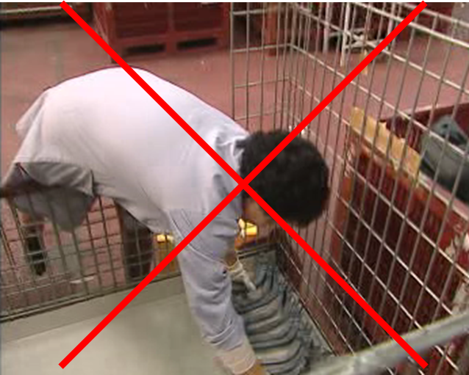
L’amélioration continue ou Kaisen
Le Kaisen par le standard
Le standard stabilise les résultats d’un processus en éliminant la variable « opérateur » ou « paramètre non défini »
En cas d’anomalie, la cause étant connu, on modifie le standard pour que chacun l’évite
Exemple avec ajout de pictogramme
Durant la VRS, on constate des difficultés, de la pénibilité, on change le process
Pas de choc
Résultat attendu
Voir aussi DJLean_20_Standard

Slide 6
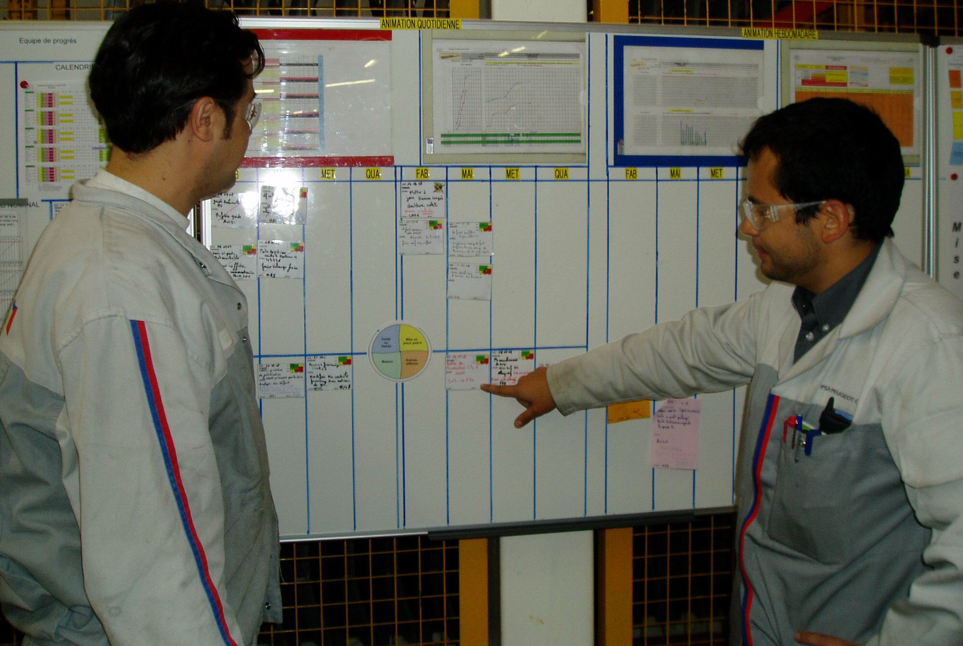
L’amélioration continue ou Kaisen
Le Kaisen par l’amélioration continue
On utilise les outils de base : Standard, Visuel, Equipe
D’abord voir les problèmes
Tableau visuel de résultat
Tour de terrain
Puis les partager
Animation quotidienne
Les analyser et les traiter avec méthode
PDCA
Voir aussi DJLean_20_VisuelEquipe

Slide 7
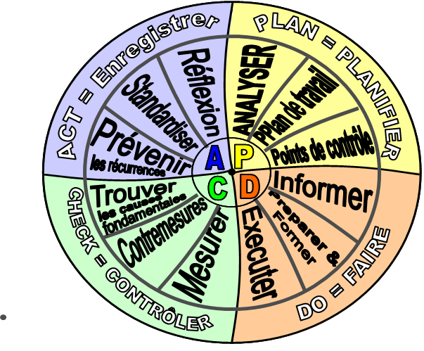
L’amélioration continue ou Kaisen
Le PDCA
C’est une démarche structurée, représentée par la roue de Deming
Plan : analyser, proposer des solutions
Do : appliquer les solutions
Check : valider le résultat obtenu
Act : entrer la solution dans les standards
Et recommencer, l’amélioration n’a pas de fin
Le PDCA c’est ne pas se précipiter dans l’action et ne pas pour l’abandonner ensuite
Voir aussi DJLean_22_6PDCA5PQ

Slide 8
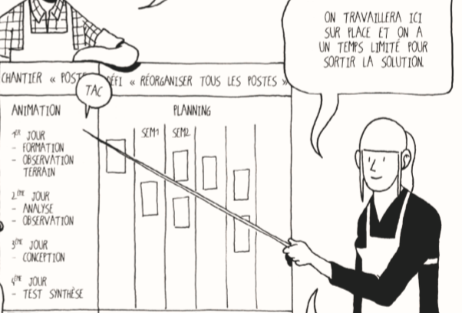
L’amélioration continue ou Kaisen
Le Kaisen par le chantier
L’amélioration continue est lente, sa force réside dans la multiplicité des actions qui font progresser tous les processus
Mais certains processus, souvent ceux aux résultats décalés, nécessitent une accélération de l’amélioration, c’est l’objet du chantier
Le chantier utilise les même outils que le Kaisen, mais on concentre les efforts sur quelques jours intensifs
Il se déroule sur le terrain

Slide 9
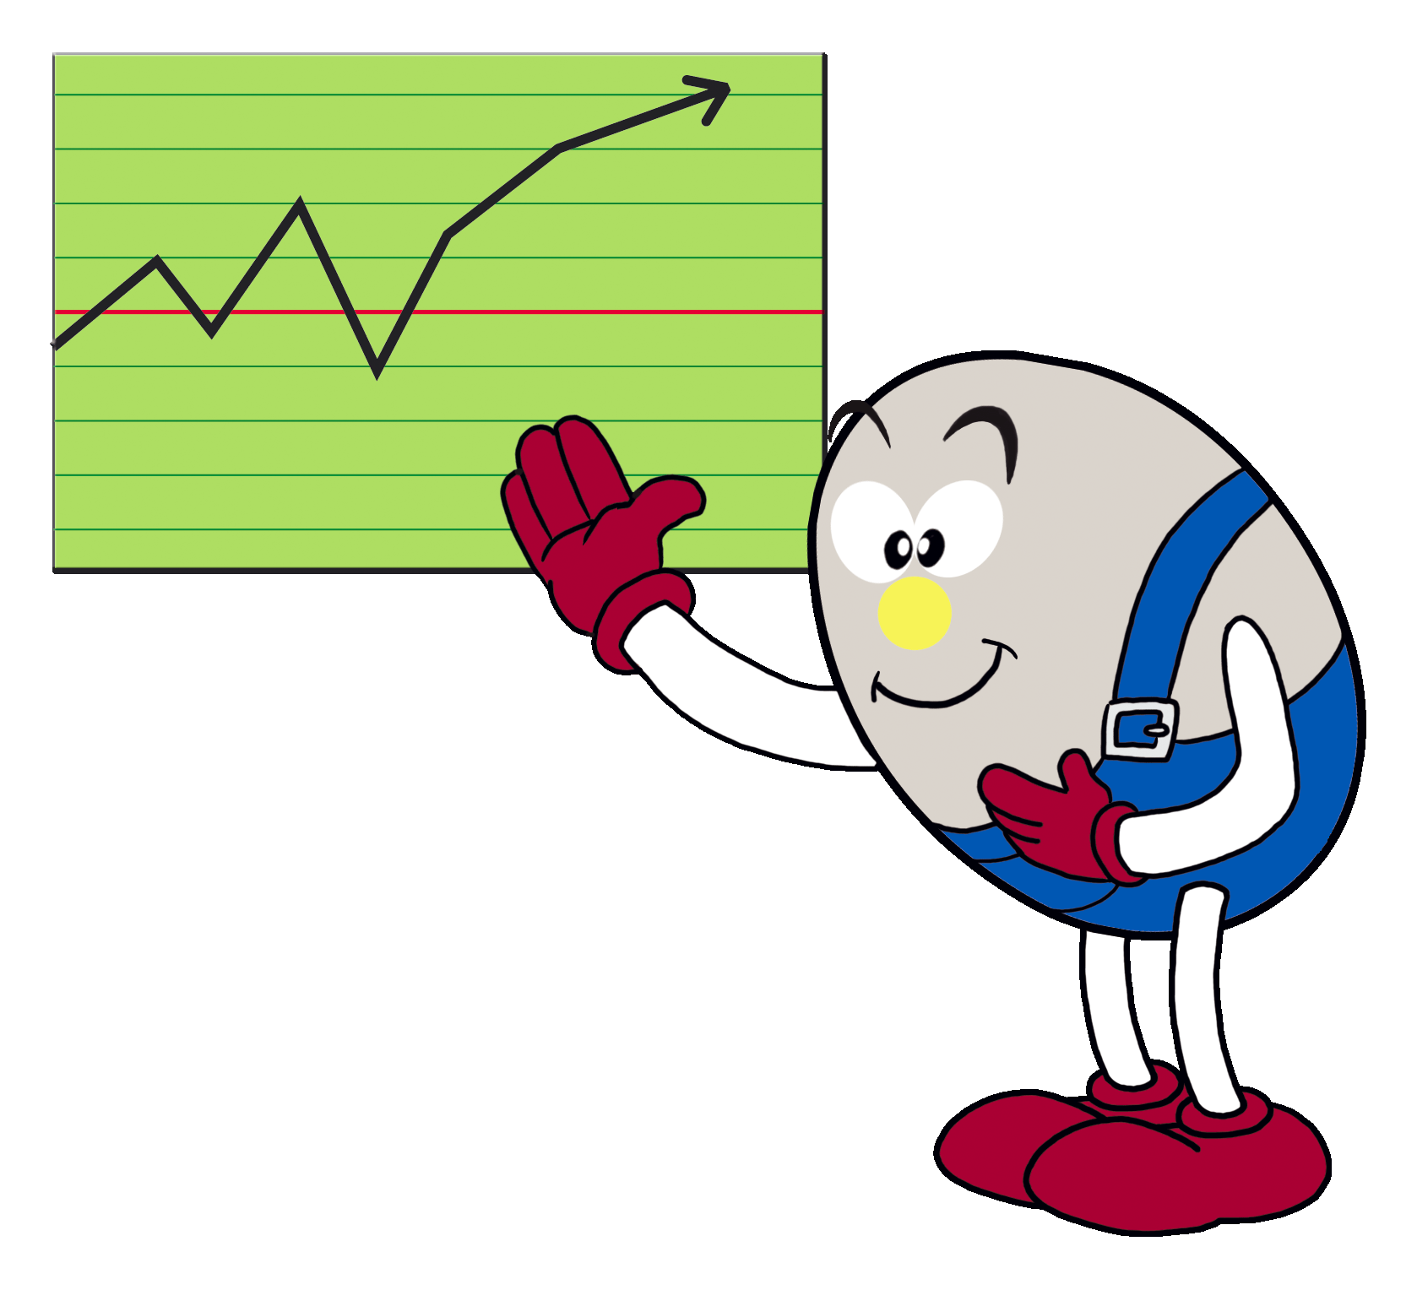
L’amélioration continue ou Kaisen
Les phases du chantier
Préparation :
Un sponsor (donne objectif et moyens), un animateur, un des participants définissent
le défi
le périmètre du processus concerné
l’équipe poly compétente
la durée et le planning du chantier
Ils recueillent la documentation de base
Standards
Méthodes de travail utiles

Slide 10
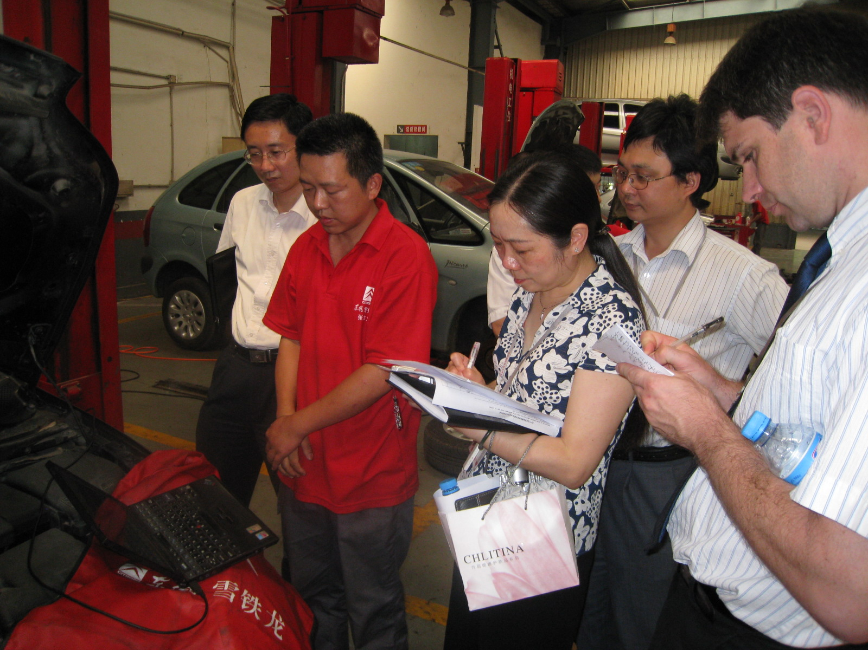
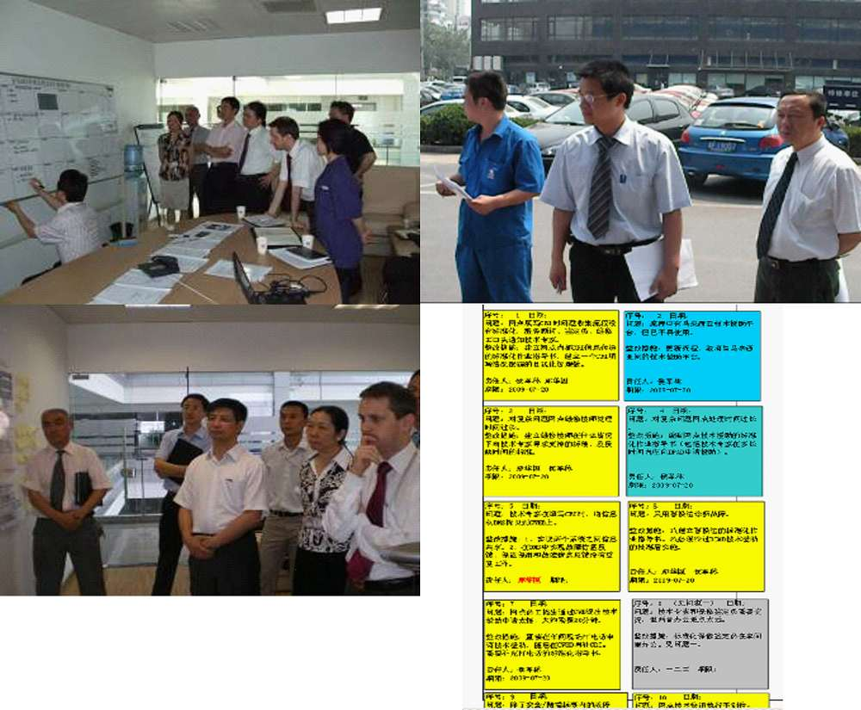
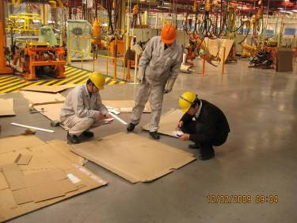
L’amélioration continue ou Kaisen
Les phases du chantier
Réalisation : Equipe sur le lieu à 100% pour 2 à 4 jours
Ouverture par le sponsor
Formation aux méthodologies utiles
Observation de terrain
Synthèse, analyse problèmes, solutions
Partage en équipe
test de terrain
Et on boucle
En fin de chaque jour point d’avancement avec le sponsor

Slide 11
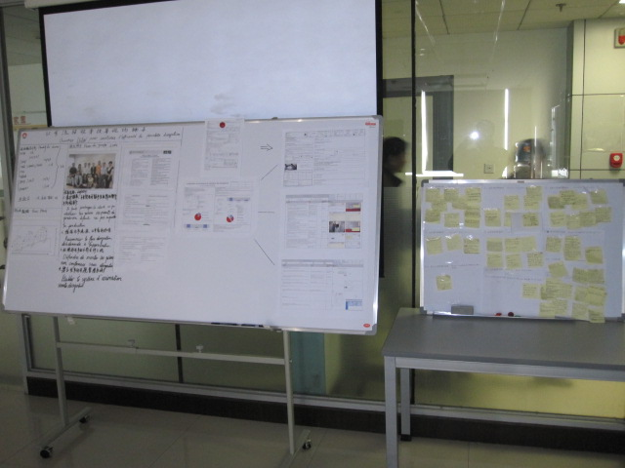
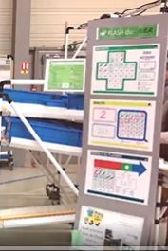
L’amélioration continue ou Kaisen
Les phases du chantier
Clôture et suivi :
Le dernier jour
Les nouveaux standards sont prêts, testés
Les modifications simples sont réalisées
Le tout est présenté et amendé par les opérateurs
Constat du résultat potentiellement atteint et félicitation par le sponsor
Installation d’un visuel de terrain pour le suivi. Il y aura forcément des ajustements
Bilan complet après quelques jours d’application

Slide 12
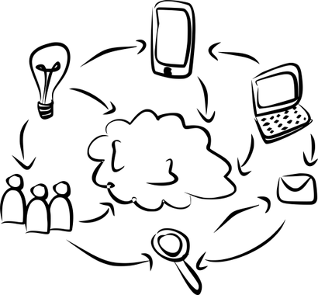
Kaisen et industrie 4.0
Les données plus nombreuses et leur analyse rapide permettront de mieux cibler les améliorations
Les résultats, statistiques, seront rapidement obtenus
Les simulations virtuelles permettront aux opérationnels de valider les solutions proposées avant leur application
Notes:
Dans les standards de management, on peut trouver des indicateurs physiques.
Par exemple, un tableau avec un suivi, heure à heure, de la production et de l'écart, avec identification des causes qui ne sont pas intrinsèques au processus mis en place.

Slide 13

Liens utiles
Le PDCA
https://www.youtube.com/watch?v=Wvcu6T6z4CU
Kaisen et investissement consenti
https://www.youtube.com/watch?v=g48KBikSsXI&feature=youtu.be
Blog dédié au Lean
https://joelduflot-lean.fr
Et en BD c’est plus clair
https://izibook.eyrolles.com/produit/4557/9782212423235/Lusine%20du%20futur

